Slide 1
Sara Pleština
OŠ Plokite, Split
Korelacija Katoličkoga vjeronauka i Tjelesne i zdravstvene kulture u predmetnoj nastavi

Slide 2
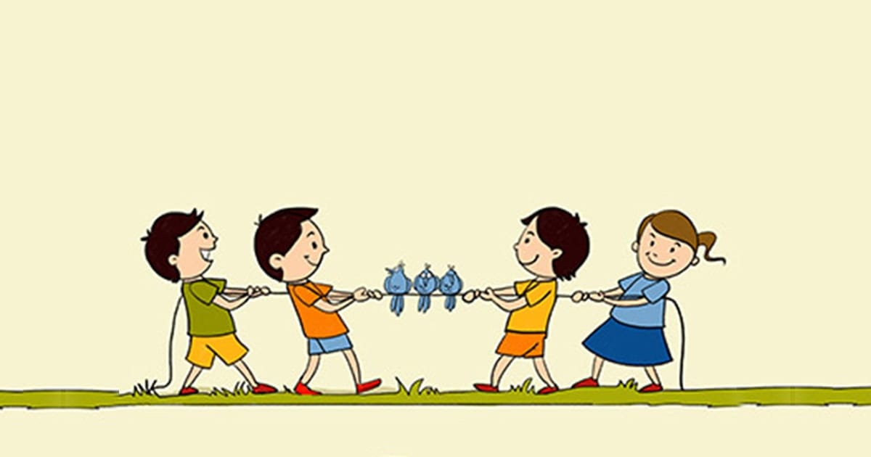
TEMA:
Zdrav duh u zdravom tijelu
Korelacija Katoličkoga vjeronauka i Tjelesne i zdravstvene kulture u predmetnoj nastavi
„Ljudska osoba, stvorena na sliku Božju, biće je u isti mah tjelesno i duhovno. Biblijski izvještaj izražava tu stvarnost simboličkim jezikom izjavljujući da je »Bog napravio čovjeka od praha zemaljskog te mu u nosnice udahnuo dah života; tako postade čovjek živa duša« (Post 2, 7). Bog je dakle htio cijeloga čovjeka kao takvoga.” (KKC, 362)
Notes:
2

Slide 3
Svrha i opis dvaju predmeta
Vjeronauk na teološkom i odgojnom planu ostvaruje vjernost Bogu i vjernost čovjeku. Vjernost čovjeku sadržajno se i odgojno usredotočuje na čovjeka kao Božje stvorenje i Božju sliku.
Predmet Tjelesna i zdravstvena kultura omogućuje da učenici bolje upoznaju svoje tijelo, njegovo funkcioniranje, prednosti i ograničenja, da razumiju važnost cjeloživotnoga tjelesnog vježbanja za očuvanje i unaprijeđenje zdravlja; potiče skladan rast i razvoj organizma te pravilno tjelesno držanje; pridonosi većim radnim sposobnostima, uspjehu u učenju te osobnom i socijalnom razvoju.
Notes:
3

Slide 4
Iz kurikula Tjelesne i zdravstvene kulture
Predmet Tjelesna i zdravstvena kultura sadrži četiri predmetna područja:
a) Kineziološka teorijska i motorička znanja
b) Morfološka obilježja, motoričke i funkcionalne sposobnosti
c) Motorička postignuća
d) Zdravstveni i odgojni učinci tjelesnog vježbanja
Notes:
4

Slide 5


Iz kurikula Vjeronauka
Katolički vjeronauk strukturirani su u četiri domene koje omogućavaju vjeroučiteljima kvalitetno planiranje procesa poučavanja i učenja:
a) Čovjek i svijet u Božjemu naumu
b) Riječ Božja i vjera Crkve u životu kršćana
c) Kršćanska ljubav i moral na djelu
d) Crkva u svijetu.
Notes:
5

Slide 6
Dodirne točke dvaju predmeta
- razvijanje samopoštovanja te prihvaćanje različitosti
- povećanje socijalne inkluzije
- razvijanje samopouzdanja, samopoimanja, upornosti i odlučnosti
- razvijanje sposobnosti donošenja odluka i rješavanja situacijskih problema
- potiče se nenasilno rješavanje sukoba, razvijaju sposobnost ovladavanja i upravljanja ostalim neprimjerenim oblicima ponašanja
- potiče se solidarnost
- stvaranje osjećaja odgovornosti i izgradnja moralnih vrijednosti
- omogućuje se upoznavanje, poštivanje i čuvanje nacionalnoga identiteta i potreba očuvanja tradicijske kulture
Notes:
6

Slide 7
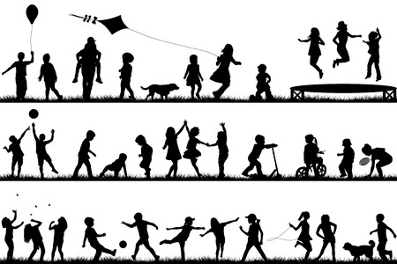
POVEZIVANJE ISHODA KATOLIČKOG VJERONAUKA I TJELESNE I ZDRAVSTVENE KULTURE
PRIMJERI SADRŽAJNE KORELACIJE U NASTAVI VJERONAUKA I TJELESNE ZDRAVSTVENE KULTURE
Ograničenja
Pravila
Trud
Sudjelovanje
Rješavanje nesporazuma
Pobjeda/Poraz
Zdravlje
Samoodricanje
Ideologiziranje tijela
Notes:
7

Slide 8
5. razred
OŠ KV A.5.1.
Učenik objašnjava važnost zajedništva te kako nas vjera potiče na prihvaćanje sebe i drugih.
Učenik opisuje različitost među ljudima.
Učenik objašnjava važnost prihvaćanja različitosti.
Učenik istražuje što nas sve unatoč razlikama povezuje.
Učenik opisuje jedinstvenost svakoga čovjeka s njegovim mogućnostima i ograničenjima.
Učenik objašnjava važnost vjere i povjerenja u međuljudskim odnosima i u odnosima prema Bogu.
Učenik objašnjava pojmove dijaloga i diskriminacije i na primjerima iz konkretnoga života.
OŠ KV C.5.2.
Učenik uočava da nas vjera potiče na stvaranje kvalitetnih međuljudskih odnosa u svom okruženju.
Učenik objašnjava i predlaže nekoliko važnijih pravila za ponašanje u razredu i u školi.
Učenik objašnjava posljedice kršenja pravila za pojedinca i cijelu zajednicu.
Učenik predlaže primjere preuzimanja odgovornosti za vlastito ponašanje.
OŠ TZK D.5.3.
Upotrebljava iz ove razine primjenu pravila, tj. iz raznovrsnih grupacija
sportova i elementarnih igara koje razvijaju sposobnost samoregulacije i
suradničkog odnosa.
Razvija sposobnost samoregulacije, suradničkog odnosa i primjenjuje pravila igre.
Notes:
8

Slide 9

5. razred
Mogućnost sadržajne korelacije:
- jedinstvenost pojedinca i važnost povjerenja u međuljudskim odnosima; stvaranje pravila za bolje funkcioniranje zajednice; važnost dijaloga i preuzimanja odgovornosti (Vj)
- važnost pravila u igri i suradničkog odnosa (TZK)
Teme u kojima se ostvaruje korelacija:
- Ja i drugi- zajedno
- Isus- neobični kralj
- Isusovi učenici
- Uzori vjere u hrvatskom narodu
Notes:
9

Slide 10
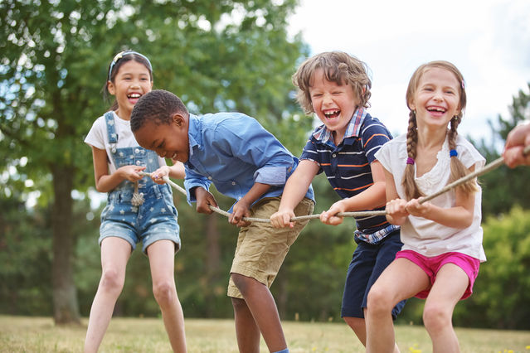
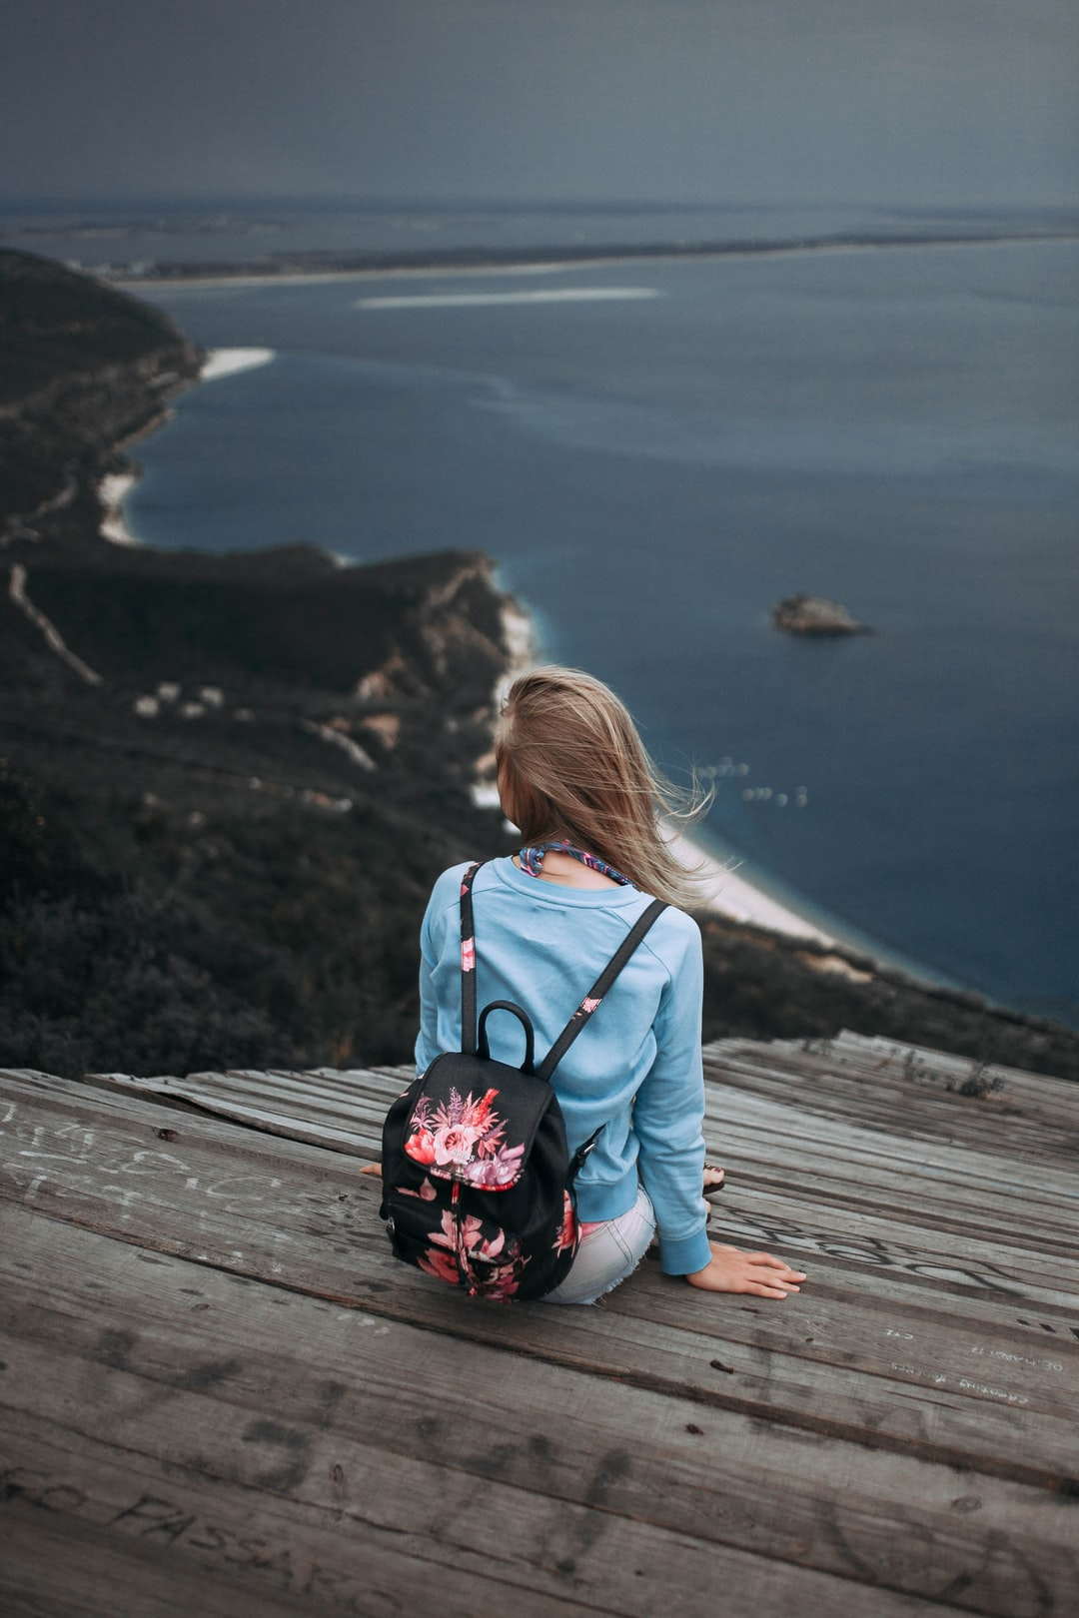
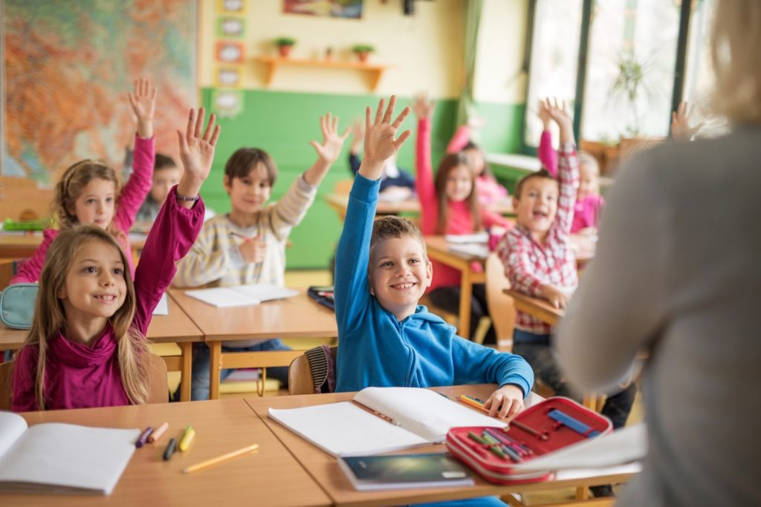
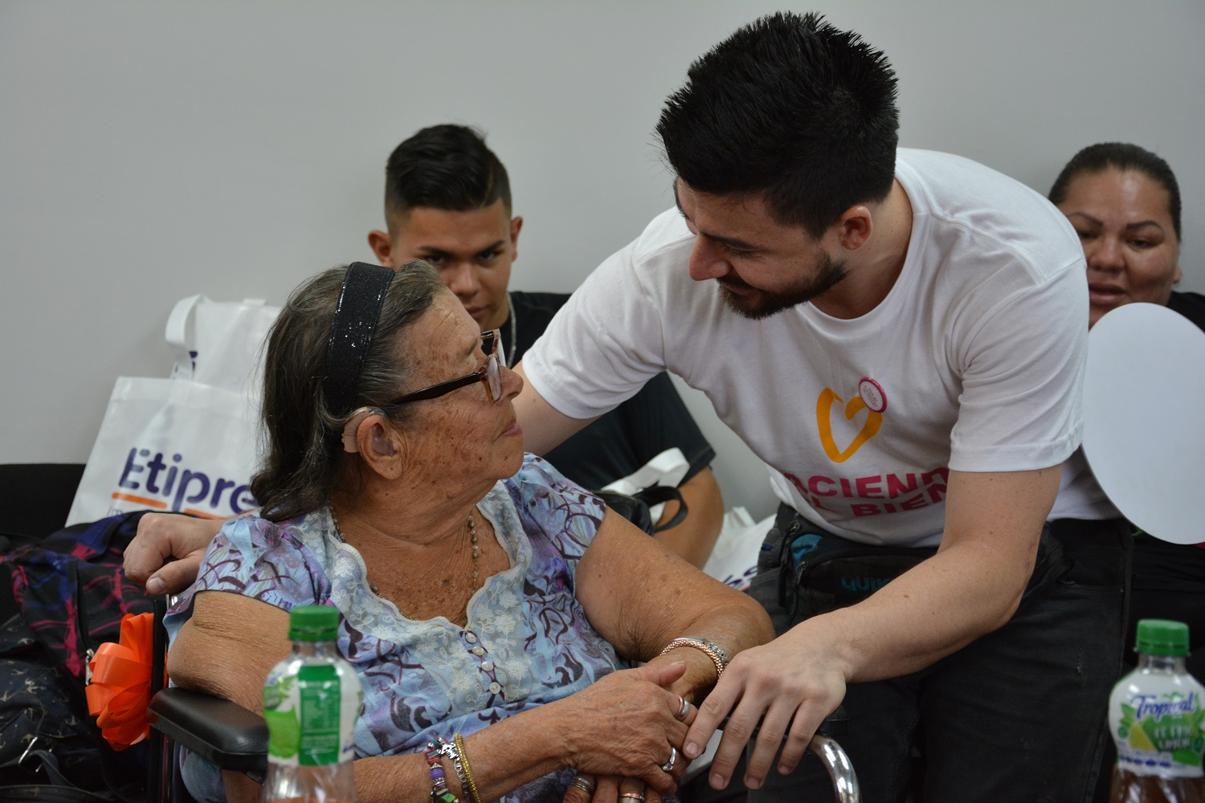
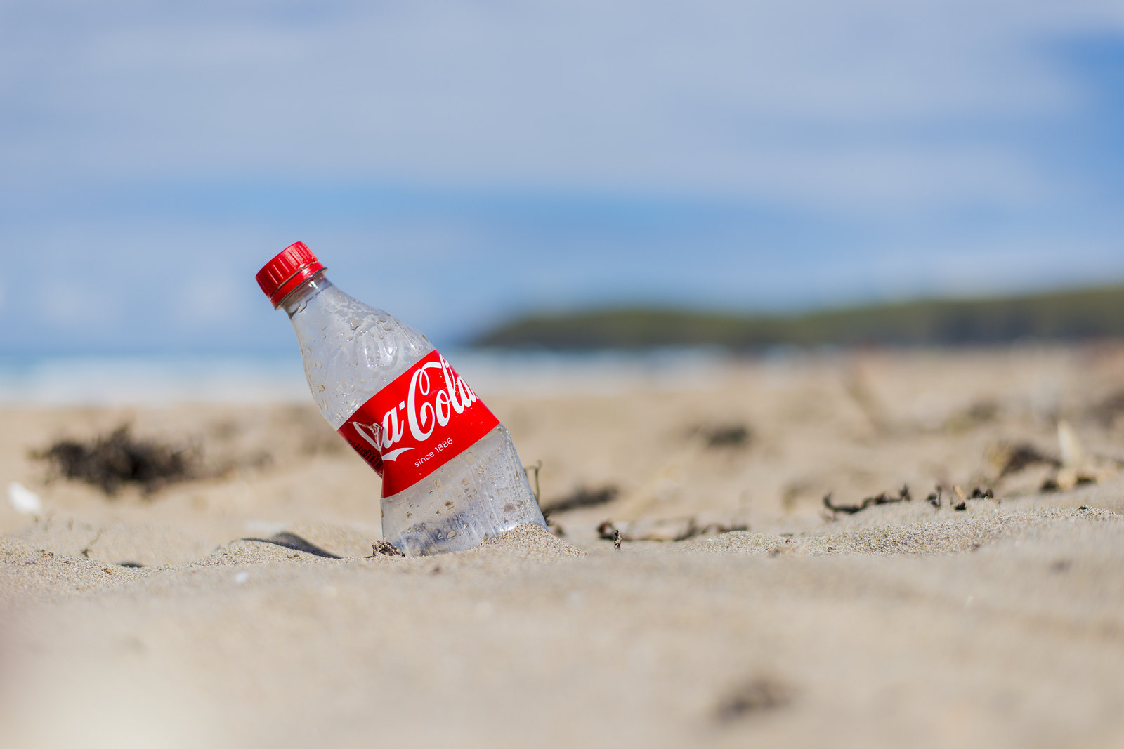
Primjer aktivnosti na satu vjeronauka
Tema: Ja i drugi zajedno
1. Osmisli razredno pravilo
Na temelju fotografija učenici trebaju osmisliti razredno pravilo ponašanja i opće pravilo ponašanja prema bližnjima. Potaknuti učenike da dobro promotre fotografije i da probaju otkriti značenja koja će predstaviti pravilima. Bilo bi dobro da su pravila afirmativna, a ne samo u negativnom obliku pa je dobro podsjetiti učenike na to prije zadatka. Učenici imaju 3 minute za promatranje svake fotografije i dogovor. Učenici rade u skupinama. Nakon pregledanih fotografija i napisanih pravila, učenici čitaju jedni drugima odgovore. Za svaku fotografiju izabiru pravilo i pišu ga na ploču (u bilježnice).
Notes:
10

Slide 11
Primjer aktivnosti na satu vjeronauka
2. Pravila
Koje pravilo proizlazi iz sljedeće situacije?
Na karticama se nalaze različite problemske situacije. Učenici, radeći u parovima, moraju pronaći rješenje problemske situacije. Parovi čitaju na glas problem s kartice i svoje rješenje, a ostali učenici mogu sugerirati drugačija rješenja. Može se razviti i debata oko nekih situacija. Nakon rečenog rješenja, učenici osmišljavaju pravilo ponašanja koje bi dovelo do toga da se takva situacija više ne ponavlja.
Pišete test iz matematike i prijatelj koji sjedi iza
tebe te moli da mu pomogneš. Što ćeš učiniti?
_________________________
_________________________
Vidio si prijateljicu da je uzela bez pitanja
olovku iz pernice djevojčici s
kojom se baš ne družite. Što ćeš učiniti?
____________________________________
___________________________________
U tvojoj skupini postoji djevojčica koja uvijek
želi biti vođa grupe i stalno drugima
naređuje što da rade. Kako ćeš reagirati?
____________________
____________________
Notes:
11

Slide 12
Dodatni prijedlozi aktivnosti na satu vjeronauka
+ Zadatak da učenici osmisle svoju igru koja bi poticala na zajedništvo i važnost poštivanja pravila.
+Snimanje radio emisija ili videa u kojima vode razgovor s nastavnikom/com iz tzk-a o tome tko donosi pravila u sportu, te o svrsi i važnosti poštivanja tih pravila.
+ Intervju s lokalnim sportašem koji ističe svoje vjeru kao dodatnu snagu u postizanju uspjeha, njihovo poimanje važnosti pravila u igri, fair playu, suradničkom odnosu u svome timu (s trenerom kao autoritetom i poticajem).
+ Vrednovanje (Vrednovanje za učenje: Za vrijeme aktivnosti ove teme, vjeroučitelj prati aktivnost učenika, može prema predloženim kriterijima: poštuje pravila ponašanja; odnosi se s poštovanjem prema drugima; sudjeluje u radu. Na kraju teme, vjeroučitelj daje povratnu informaciju svakom učeniku o rezultatima praćenja.
Minuta za kraj: Učenici odgovaraju na pitanje: Zašto je važno poštivati pravila u igri? Kako to možemo primijeniti na pravila u razredu? Učenik sažetom, dobro promišljenom rečenicom mora odgovoriti na postavljeno pitanje.
Vrednovanje kao učenje: Svaki učenik ispunjava listu procjene sličnu vjeroučiteljevoj, dodjeljuje si bodove od 1 (rijetko), 2 (ponekad) do 3 (uvijek). Zatim procjenjuju jedni druge. Napomenuti, ukoliko daju manji broj bodova na pozitivan način trebaju istaknuti što treba učenik poboljšati. Poštujem pravila ponašanja; Poštujem pravila u razredu; Odnosim se s poštovanjem prema drugima; Sudjelujem u radu; Prihvaćam poraz bez ljutnje)
Notes:
12

Slide 13
6. razred
OŠ KV A.6.1.
Učenik navodi iskustva i događaje iz svakodnevnoga života koji govore o različitim oblicima unutrašnjega ropstva i slobode te objašnjava kako nas vjera vodi do slobode i mira.
Učenik razlikuje unutrašnje i vanjsko ropstvo/slobodu.
Učenik uočava i objašnjava povezanost grijeha i neslobode, odgovornosti i slobode, na temelju konkretnih primjera iz svoga života i Biblije (grijeh, posljedice grijeha).
Učenik analizira kroz konkretne primjere povezanost slobode i ljubavi.
Učenik navodi primjere vlastite odgovornost u promicanju slobode i mira u svom okruženju.
Učenik na temelju odabranih biblijskih tekstova prepoznaje vjeru kao put k slobodi.
OŠ TZK D.6.3.
Sudjeluje u natjecanjima koja razvijaju sposobnost samoregulacije,
suradničkog odnosa i nenasilnog rješavanja sukoba.
Razvija sposobnost samoregulacije suradničkoga odnosa i nenasilnoga
rješavanja sukoba.
Notes:
13

Slide 14

6. razred
Mogućnost korelacije:
- važnost slobode i odgovornosti koju ona sa sobom nosi u ostvarivanju mira u svom okruženju (Vj)
- nenasilno rješavanje sukoba i suradnički odnos među natjecateljima (TZK)
Teme u kojima se ostvaruje korelacija:
- Sloboda i ropstvo
- Grijeh
- Zašto ne ti?
- Govor na gori
Notes:
14

Slide 15
Primjer aktivnosti na satu vjeronauka
Tema: ROPSTVO I SLOBODA
1. Sloboda
U digitalnom udžbeniku (na 10. str., pod naslovom Sloboda - izjave poznatih o povezanosti slobode i odgovornosti) nadopuniti izjave poznatih o slobodi i njenom značaju te izabrati onu koja ti se posebno sviđa, te osmisliti problemsku situaciju za koju bi ta rečenica bila rješenje. Može se dati ovaj zadatak u grupi, te zadati da grupe odglume situaciju koju su osmislili, a učenici u razredu pokušaju otkriti koja od otkrivenih rečenica bi bila rješenje te situacije.
Notes:
15

Slide 16
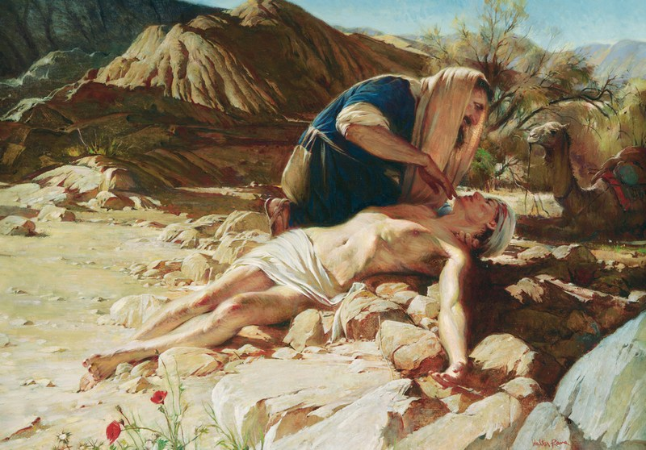
Primjer aktivnosti na satu vjeronauka
2. Tjelesna djela milosrđa (priča o milosrdnom Samarijancu u digitalnom udžbeniku na str. 11.)
Učenici na početku sata odgovaraju na pitanja: Tko su danas ljudi koji se osjećaju: Odbačeni? Osamljeni? Zanemareni? Prezreni? Zamišljaju da su novinari, zadatak im je napišu intervju s jednom od tih osoba. U intervjuu trebaju otkriti kako su te osobe došle do te situacije, kako se sada osjećaju, od koga očekuju pomoć? Nakon središnjeg dijela sata, susreta s tekstom o milosrdnom Samarijancu i djelima milosrđa, učenici odabiru djelo milosrđa koje bi pomoglo čovjeku iz njihovog intervju na početku sata, te tko bi bile osobe koje bi ga trebale napraviti.
Notes:
16

Slide 17
7. razred
OŠ KV A.7.1.
Učenik u svjetlu vjere otkriva vlastito dostojanstvo, vrijednost i ulogu te objašnjava ulogu vjere u rješavanju napetosti i sukoba među ljudima.
Učenik izražava stav kako je svaki čovjek jedinstveno i neponovljivo biće kroz konkretne geste poštovanje i uvažavanja drugih u svojoj sredini.
Učenik analizira pozitivne utjecaje uzora u izgradnji vlastite osobnosti.
Učenik analizira negativne utjecaje koji predstavljaju opasnost u izgradnji vlastite osobnosti.
Učenik istražuje pozitivne utjecaje vjere u izgradnji vlastite osobnosti.
Učenik analizira konkretne primjere utjecaja društva vršnjaka na formiranje osobnosti i predlaže načine kako ostvariti pozitivan utjecaj u društvu vršnjaka.
Učenik analizira različite uzroke napetosti i konflikata u razdoblju mladenaštva i objašnjava mogućnost rješavanja napetosti i sukoba s kršćanskoga motrišta.
Predlaže pozitivne načine komunikacije u digitalnom okružju kojom mogu utjecati na poštovanje dostojanstva svake osobe i rješavanje sukoba i nesporazuma.
OŠ TZK D.7.4.
Prosuđuje kako se u sportskim natjecanjima potiče suradnički odnos,
poštuje različitost i njeguje kulturni i nacionalni identitet.
Potiče suradnički odnos, poštuje različitosti i njeguje nacionalni identitet.
Notes:
17

Slide 18

7. razred
Mogućnost korelacije:
- pozitivan i negativan utjecaj idola (uzora) i društva u kojem živimo u formiranju osobnosti mladih (Vj)
- njegovanje kulturnog i nacionalnog identiteta, kao i poštovanje različitosti u društvu u kojem odrastamo (TZK)
Teme u kojima se ostvaruje korelacija:
- Božji sam original
- Putovima odrastanja
Notes:
18

Slide 19
Primjer aktivnosti na satu vjeronauka
TEMA: Idol ili ideal?
1. Moji idoli i (njihovi) ideali
Učenici na početku sata pišu u bilježnice svoj osvrt na sljedeće tvrdnje napisane ili projicirane na ploči/platnu: Mladi su u zabludi kada u izgradnji svoje osobnosti imaju potrebu poistovjetiti se s drugima. Stvarajući idole oni neće ispravno izgraditi vlastitu osobnost. (definicija IDOL: predmet slijepog obožavanja, za mlade danas najčešće poznate javne osobe)
Vođeni razgovor o potrebama stvaranja idola. (Primjer pitanja: Zašto ljudi stvaraju idole? Jesu li moda, popularnost, lagodan život, ono što čini idola ili i oni imaju životne vrijednosti? Koju bi osobu izdvojio kao svoj idol? Zašto? Koje bi njegove osobine rado posjedovao?)
Nakon obrade teme o idolima i idealima, učenici dobivaju za zadatak pronaći tko su sportaši, hrvatski ili svjetski koji ističu svoju vjeru kao dodatnu snagu za svoje uspjehe, te ponovno nakon istraživanja odgovoriti na prethodno postavljena pitanja. (Blanka Vlašić, Ivica Kostelić, Zlatko Dalić, Željko Babić, Darijo Šimić, Stipe Pletikosa, Marin Čilić, Zvonimir Boban, Luka Modrić, Mateo Kovačić samo su neki od naših uspješnih sportaša i trenera koji svjedoče vjeru. Leo Messi, LeBron James, Steph Curry, Usain Bolt, Roger Federer, Michael Phelps također su katolički vjernici koji uvijek rado ističu vjeru kao dodatnu snagu za svoje uspjehe.)
Notes:
19

Slide 20
Primjer aktivnosti na satu vjeronauka
2. Ideali mojih idola
https://www.youtube.com/watch?v=gZizrwWdG8U Izjava Željka Babića, bivšeg hrvatskog rukometnog trenera, o pobjedi nad Poljacima od 10 razlike, na Ep 2016. godine
https://www.youtube.com/watch?v=qXB0sj9Po7U&feature=emb_title Blanka Vlašić i Joško Vlašić govore u 8 minutnom razgovoru o njihovoj vjeri, poniznosti, upornosti, obraćenju.
https://www.youtube.com/watch?v=RuIDOWfd5tE - Gnothi seauton – Dokumentarni film o obitelji Kostelić, sniman čak 23 godine. Ovo nije priča samo o sportu, nego je priča o životu, upornosti, želji, volji i vjeri.
Notes:
20

Slide 21
8. razred
KV A.8.1.
Učenik u svjetlu vjere dublje upoznaje sebe kako bi izgrađivao svoju osobnost, prepoznao svoje talente te otkrio vlastiti životni poziv.
Učenik prepoznaje svoje talente te otkriva vlastiti životni poziv.
KV C.8.2.
Učenik tumači značenje i vrijednost rada za ljudski život te istražuje i predlaže različite oblike suodgovornoga angažmana za pravedan i miran suživot u društvu.
Učenik istražuje važnost rada za život i razvoj čovjeka.
Učenik tumači kršćansko shvaćanje rada u kontekstu dostojanstva ljudske osobe.
Učenik uočava oblike društvene nepravde u svojoj sredini.
Prepoznaje svoje darove u izboru životnoga poziva.
Istražuje važnost i oblike kvalitetnog provođenja slobodnoga vremena.
Učenik predlaže načine kršćanskoga djelovanja u svjetlu društvenoga nauka Crkve i uključuje se u aktivnosti kojima može doprinijeti ostvarivanju navedenih vrednota ili surađuje s drugim učenicima u provedbi aktivnosti/projekta.
OŠ TZK D.8.3.
Razlikuje slobodno, aktivno i proaktivno ponašanje/djelovanje.
Uspostavlja pravilan odnos između slobodnog, primjerenog ponašanja
i odgovornosti.
Notes:
21

Slide 22

8. razred
Mogućnost korelacije:
- prepoznavanje svojih talenata, darova, te otkrivanje svog životnog poziva; prepoznavanje važnosti rada, kao i kvalitetno iskorištenog slobodnog vremena u životu čovjeka (Vj)
- važnost slobodnog, aktivnog i proaktivnog ponašanja u kontekstu iskorištavanja svog vremena (TZK)
Teme u kojima se ostvaruje korelacija:
- Izbor životnog zvanja
- Rad i slobodno vrijeme
- Suodgovornost za pravedan život u društvu
Notes:
22

Slide 23
Primjer aktivnosti na satu vjeronauka
Tema: Rad i slobodno vrijeme
1. Potreba slobodnog vremena
Učenici kao motivaciju moraju napraviti ljestvicu na što od navedenih stvari troše najviše, a na što najmanje vremena: razmišljanje, molitva, smijeh, igra, ljubav, darivanje, čitanje, prijateljstvo, rad, milosrđe.
Nakon središnjeg dijela sata u kojoj nastavnik tumači temu o potrebi kvalitetnog iskorištavanja slobodnog vremena učenici moraju:
1) nabrojiti, 2) pantomimom prikazati i 3) scenski prikazati (rad u grupi) svoje:
a) dnevne obaveze
b) „ludo” potrošeno vrijeme
c) „male” znakove pažnje prema bližnjima koji bi bili primjer kvalitetno i svrhovito utrošenog slobodnog vremena
d) vrijeme provedeno baveći se svojim hobijima kao vrijeme kvalitetno potrošeno za razvijanje novih vještina, zabavu i činjenje dobra sebi.
Notes:
23

Slide 24
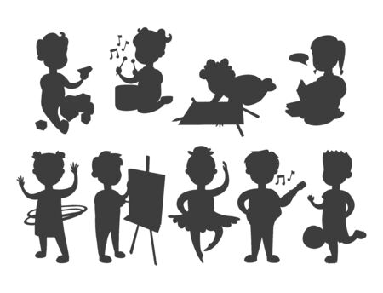
Primjer aktivnosti na satu vjeronauka
2. Izbor životnog poziva (blok sat)
U motivaciji učenici na početku sata popunjavaju sljedeće rečenice: Dobar sam u _____________ . Mogao bih biti bolji u ______________ . Otkrivaju značenje riječi talent. Tada se u učionici organizira Supertalent- natjecanje u onome u čemu su učenici otkrili da su posebno dobri.
Gledaju kratki video Prispodoba o talentima: https://www.youtube.com/watch?v=dp7JZtTNQ_0&feature=emb_title . Nakon toga, slijedi interpretacija teksta. Za aktualizaciju učenici dobivaju zadatak da u svoju bilježnicu naprave vremensku crtu svojega života. Na početak pišu svoje talente, a dalje pišu što planiraju u budućnosti napraviti sa svojim talentima. Moji talenti za- 20 godina - 40 godina- 60 godina.
Notes:
24

Slide 25
Zdrav duh u zdravom tijelu
Korelacija Katoličkoga vjeronauka i Tjelesne i zdravstvene kulture u predmetnoj nastavi
„Proslavite Boga u tijelu svojem.” (1 Kor 6,20)
Cjeloviti pristup odgoju čovjeka (integritet duhovne, duševne i tjelesne dimenzije)

